Slide 1

Nueva instrumentación para la gestión del agua.
Informando desde la fuente, cuando lo necesite
Presentada por
15 AGOSTO, 2020

Slide 2
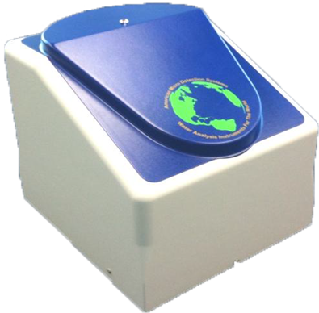
REX
Confirmando la calidad del agua con dos productos únicos
Problemática: Metales
Analizar los metales disueltos de manera oportuna y precisa.
              Solución:
              "REX" un instrumento único para el análisis autónomo, desde altos niveles de ppm hasta bajos niveles de ppb, de los metales disueltos en la fuente de preocupación sin necesidad de interfaz de usuario o consumibles.

Slide 3
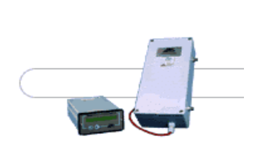
ToxicAlert
Confirmación de la calidad del agua
Problemática: Químicos Tóxicos
Analizar los productos químicos de manera oportuna y precisa.
              Solución:
              "ToxicAlert“ Es un instrumento único para el análisis autónomo, desde altos niveles de ppm hasta bajos niveles de ppb, de identificación de toxinas en tiempo real y continuo en la fuente de preocupación sin necesidad de interfaz de usuario o consumibles.

Slide 4
Las capacidades de REX son únicas
Tiempo de análisis
~15 minutos desde partes por mil hasta niveles bajos de ppm
~ 45 minutos para niveles bajos de ppb
Detección de Aluminio a Uranio
Puede monitorear hasta 12 metales al mismo tiempo.
Opciones de salida de datos
  Archivo de texto con concentraciones
  Alertas inalámbricas a teléfonos o computadoras
  Enlace ascendente por satélite
  El usuario final selecciona los elementos a ser analizados y la frecuencia del análisis

Slide 5
“Siguiendo con lo habitual“
Conceptos de Gestión del Agua
Los métodos actuales se basan en la toma de muestras de agua como proceso manual.
Siempre hay un desfase significativo entre el muestreo y la presentación de informes.
  "Tiempo real" significa de 24 a 72 horas!
  Pedir muestras - recoger muestras - devolverlas al laboratorio - Proceso e informe del laboratorio
  Prácticamente no hay informes en tiempo real durante o después de un desastre o crisis
  Las anomalías del agua rara vez se capturan debido a la periodicidad
  Nuestros productos pueden reportar directamente desde el punto de interés y enviar los resultados analizados a cualquier parte del mundo.

Slide 6
¿Qué es importante para el Sistema de Control de Agua en México?
Requisitos de tiempo del sensor para la recolección?
  Muestra al laboratorio (Anual, Semestral, Trimestral, Meses, Días)
  Laboratorio dedicado ( Semana/s, días, horas )
  Casi en tiempo real in-situ ( Horas, minutos, menos de 1 minuto)
¿Qué ayuda pueden ofrecer los datos en tiempo casi real?:
  Lugar de descarga de Sistema de alcantarillado
  Descarga Agrícola
  Planta de aguas residuales entrantes - efluentes
  Fuente de agua - Cabeza de pozo, Aguas superficiales, Río, Cisterna urbana
  Tratamiento del agua - entrada, después del proceso, aguas abajo
  Plantas desalinizadoras - En proceso, Células de Monitoreo, Mezcla de agua

Slide 7
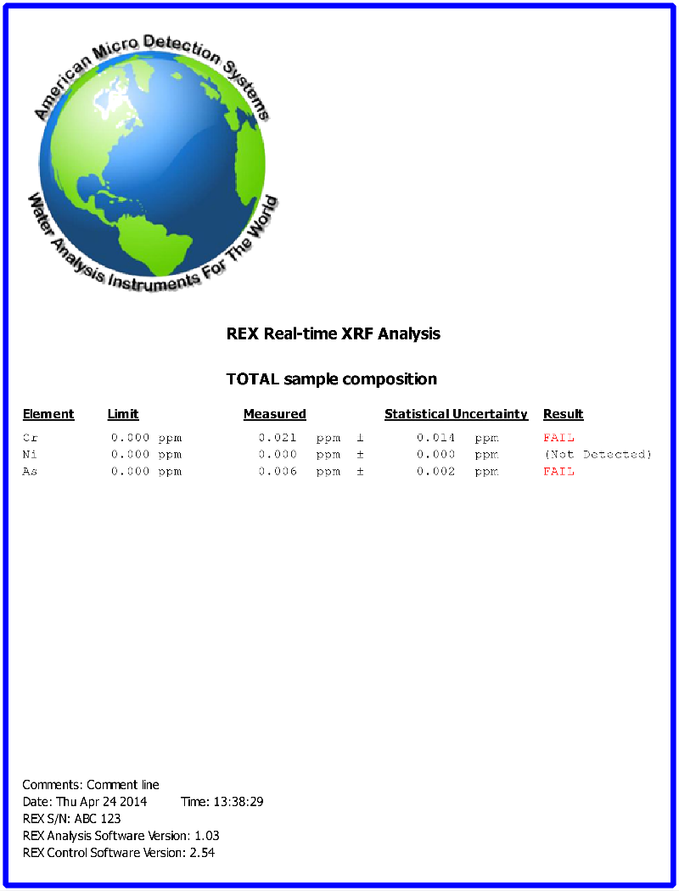
REX Tiene Capacidades Únicas
Tiempo de análisis (tiempo real no tripulado)
  ~15 minutos para partes por mil a niveles bajos de ppm
  < 1 hora para niveles bajos de ppb
Programable para monitorear elementos individuales o el espectro completo
Puede controlar los activos locales bajo control o de forma autónoma
Opciones de salida
  Archivo de texto con concentraciones
  Alertas inalámbricas a teléfonos o computadoras
  Enlace ascendente por satélite
  El usuario final selecciona los elementos a ser analizados y la frecuencia del análisis
Reporte de Real Time Purity

Slide 8
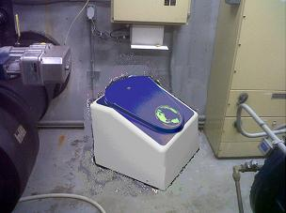
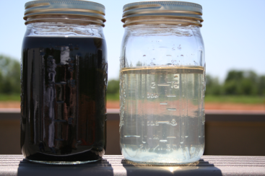
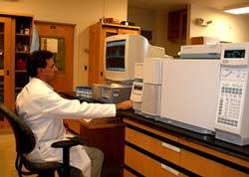

Cadena de análisis de muestras
Métodos actuales vs. REX y/o Alerta Tóxica
Método típico de muestreo de agua
Método de muestreo de agua con REX

Slide 9
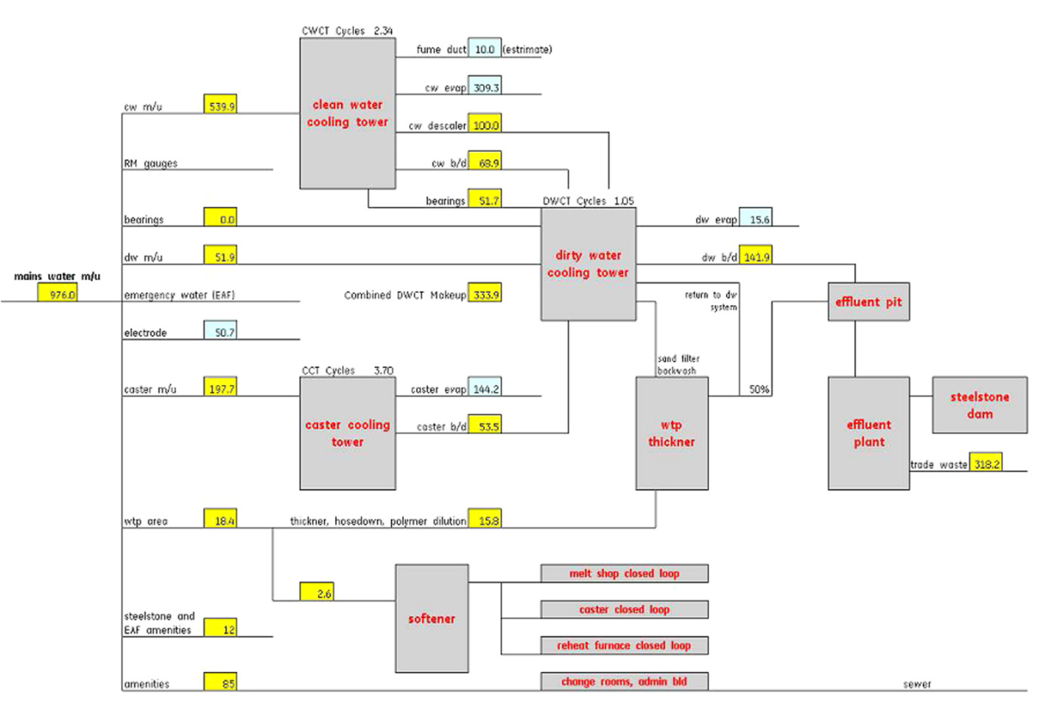
REX tiene cabida en su diseño de análisis
Una vez instalado en el lugar
REX es autónomo
No necesita supervisión
REX no requiere consumibles de ningún tipo
Reporta directamente a su Centro de Control (Agua o Producción lista para la red)
Incorpore REX a su sistema desde el diseño iniciar o actualizar

Slide 10
Cómo puede ayudar AMDS
Los productos AMDS son instrumentos remotos SMART.
Sirven en el punto de interés.
Aplican directamente a las demandas actuales de monitoreo in situ de metales nocivos con transferencia de datos a distancia y capacidades de control de procesos.
Son la solución de última generación para el monitoreo efectivo del agua dentro y fuera del sitio para metales peligrosos disueltos y productos químicos tóxicos, permitiendo la intervención oportuna para la remediación o cambios en la dosificación del control de procesos.
Nuestros productos se monitorean en un pozo, en un río o en la fábrica.
AMDS es la mejor solución para el seguimiento y control del cumplimiento de las normativas.

Slide 11
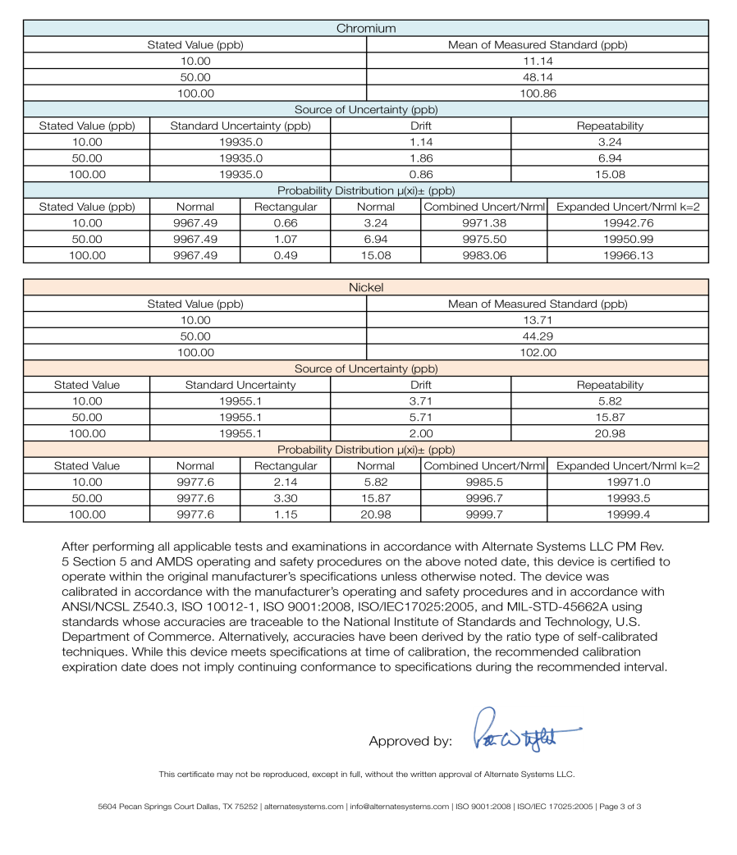
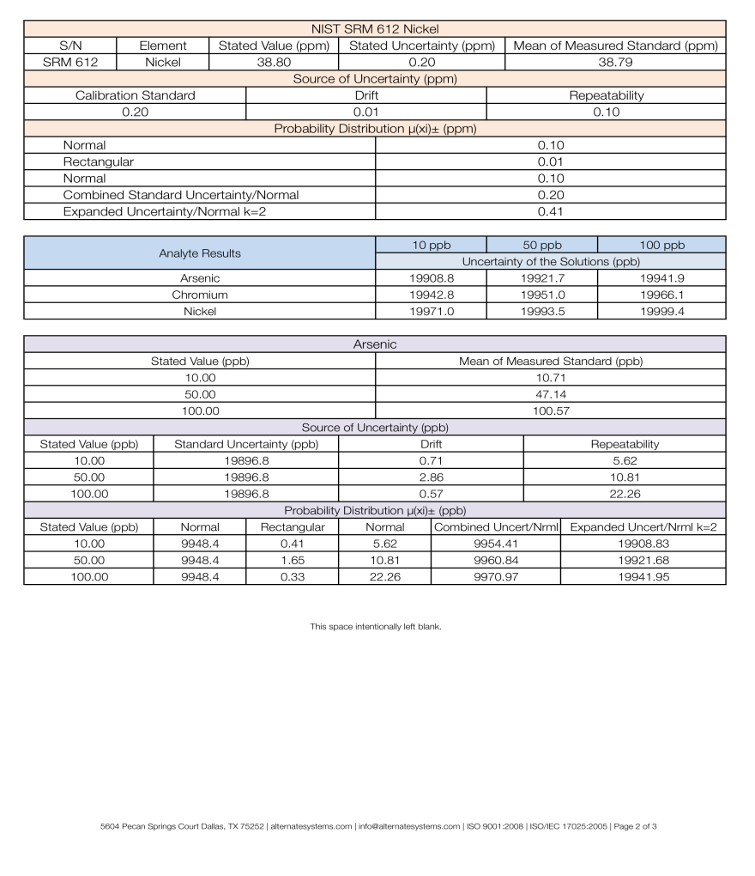
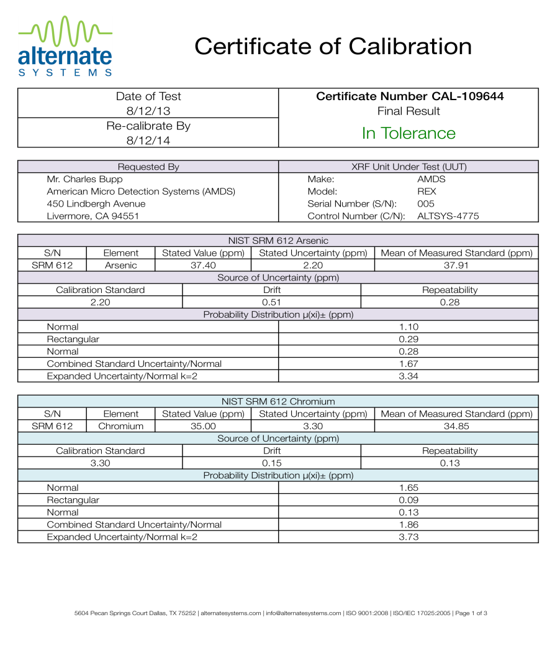
Certificación AMDS ISO 17025
Número - CAL-109644

Slide 12
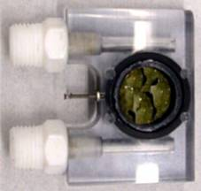
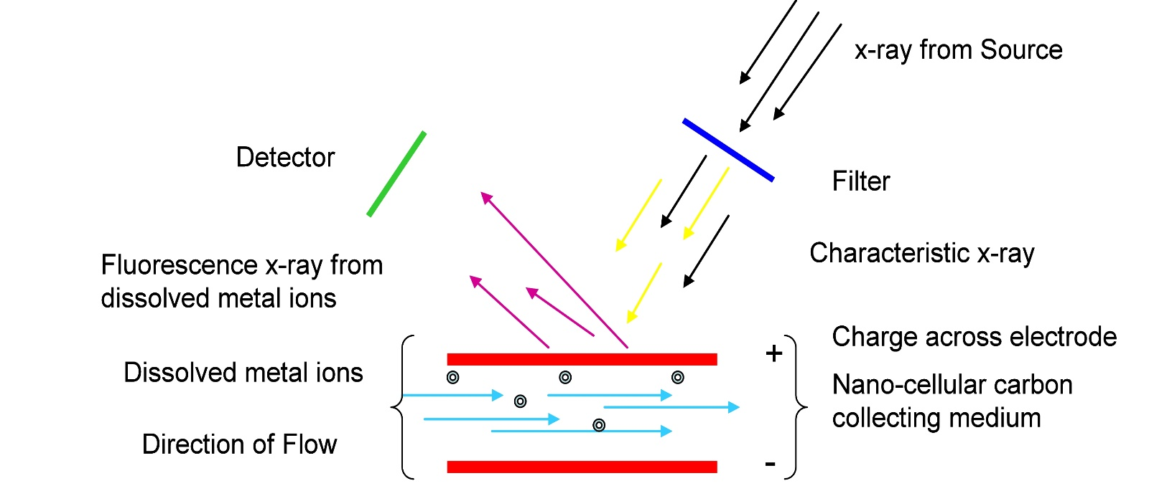
REX no tiene competencia real fuera del laboratorio
La innovadora célula de flujo permite a REX.
La muestra fluye a través del filtro en línea; el flujo se regula
Metales concentrados en electrodos mesoporosos de espuma de aerogel de carbono nanocelular
  Materiales patentados
  AMDS tiene una licencia exclusiva
  Metales detectados por XRF a través de la ventana Kapton^{tm}
Salida simple: concentración de cada metal
Metales liberados y electrodo limpio después de cada análisis.

Slide 13
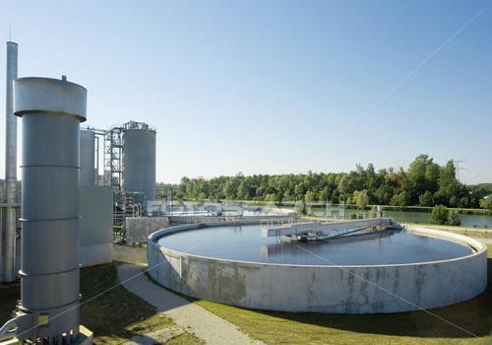

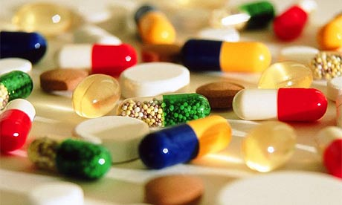
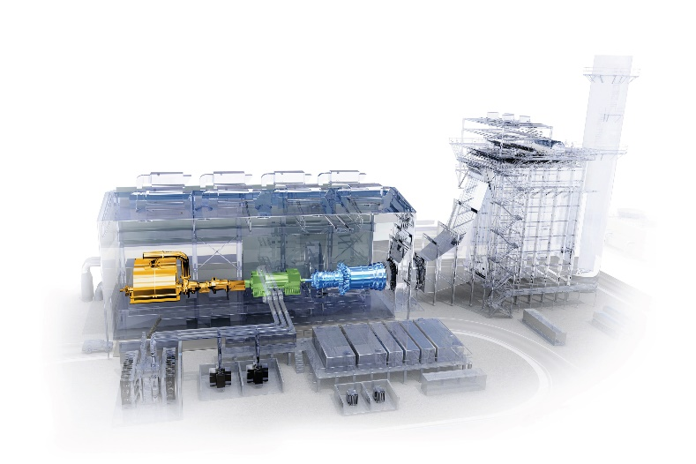
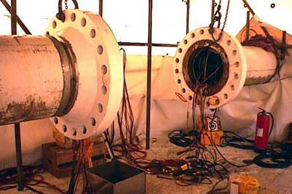

Campos de uso para REX
Agua potable - purificación/filtrado.
Procesos químicos Fluidos industriales, (no de minería o petróleo).
Minería y Petróleo.
Agua Ultra-Pura(UPW).
Entrada y salida del tratamiento de aguas residuales.
Farmacéutica y procesamiento de alimentos.

Slide 14
REX: Sus 3 características principales
1.- "Resultados en tiempo real", no hay que esperar días para obtener resultados.
  Elimina los retrasos en la producción o el uso excesivo de consumibles
2.- Manos libres, monitoreo remoto y capacidad de diagnóstico.
  Capaz de integrarse con el host - Smart Grid e Intelligent Control
3.- Transferencia remota de datos
El usuario final determina quién ve los datos. Los datos pueden ser enviados a cualquier lugar del mundo. Los datos están en forma de un archivo de texto.

Slide 15
Preguntas frecuentes sobre REX
¿Qué sensibilidad tiene para el elemento X
Metales pesados disueltos @ <10 ppb ≈ 45 min
Resolución de <120eV/canal
¿Cuánto tiempo durará?
El tiempo medio entre fallos es de más de 14.000 horas.
¿Cuánto tiempo se tarda en obtener un resultado?
REX se puede adaptar, pero normalmente en menos de 45 minutos para ppb bajas, en menos de 15 minutos para 200 ppm.
¿ Es difícil su operación?
No – Sólo se necesitan 3 conexiones y los datos están en un formato de archivo de texto
¿ Qué tan difícil será la instalación?
No es difícil - Conecte dos líneas de agua y encienda. Si es necesario, se puede conectar un sistema simple de filtrado y de colectores.

Slide 16
Preguntas frecuentes sobre REX
Costo (Considerando la pandemia por la cual nos encontramos)
Debajo de los $ 200K USD
Tiempo de Vida
El tiempo medio entre fallos es de más de 14.000 horas.
Costos de mantenimiento
Se sugiere el reemplazo de células cada 2-3 años +$6K USD
El agua tiene que tener características particulares
Sí, aunque hay un amplio rango de pH 4.5 - 8+/ 6-7.5
El agua de la muestra no debe tener partículas > 5 micrones
Fragilidad del Equipo
Es un equipo que debido a sus características no es portátil como se indica.

Slide 17
Contáctenos
Consultas generales, ventas y soporte:
Robert Keville Bob@realtimepurity.com
Dennis Webb Dennis@sage-water.com
Contacto México:
Lic. Fidel Sanchez O. AMDS Marketing and Sales Manager in Mexico
sanchezovfidel@gmail.com
https://www.realtimepurity.com/

